Slide 1
ORIENTATION A TéKPONON JIKUAGOU (J3)
RÉEXAMINER LA QUESTION DU GENRE

Slide 2
Résultat Macro:
Augmentation de la proportion des femmes et des hommes ayant des attitudes favorables à l’équité des rôles dans un couple par rapport a la fertilité et la PF.
.
Résultats Primaires: Individuels
Augmentation de la proportion des femmes et des hommes qui désirent utiliser la PF
Augmentation de la proportion des femmes et des hommes favorable à la PF
Perception accrue de l’approbation de l’époux(se) pour l’utilisation de la PF
Augmentation de la proportion des femmes et des hommes en disant qu’ils pourraient définitivement obtenir une méthode contraceptif s’ils en ont besoins
Augmentation de la proportion des femmes et des hommes qui sont convaincues de pouvoir utiliser une méthode contraceptive régulièrement s’ils ne voulaient pas avoir des enfants
Augmentation de la proportion des femmes et des hommes qui perçoivent correctement la risque de grossesse pendant la période postpartum et allaitement maternelle
Tékponon Jikuagou
Cadre des Résultats
Résultat Intermédiaire 1 Communication accrue entre les couples à propos des souhaits en termes de fertilité et d’utilisation de PF
Objectif Réduire les besoins non satisfaits en PF
Objectif Stratégique Réduction de la proportion des femmes et des hommes mariés en âge de procréer avec des besoins non satisfaits en PF
Résultat Final 2 Utilisation accrue des méthodes de PF
Résultat Final 1 Utilisation accrue des services de PF
Résultat Intermédiaire 2 Augmentation de la proportion des femmes et des hommes qui prévoient d’utiliser la PF
Résultats Primaire: Réseau
Augmentation de la proportion des personnes dans les réseaux sociaux des femmes et des hommes qui sont considérés favorable à la PF
Perception accrue de l’approbation de la communauté pour l’espacement des naissances et l’utilisation de la PF
Perception accrue que les discussions à propos de la PF sont acceptés/appropriées
Réduction de la perception du stigma associée avec l’utilisation de la PF
Résultat Intermédiaire 3 Augmentation de la proportion des femmes et des hommes qui prennent des mesures pour obtenir la PF
Révisée 15 février 2013
Notes:
NOUS TRAVAILLONS SUR LE GENRE À CAUSE DES RÉSULTATS INTERMÉDIAIRES #1 ET LE RÉSULTAT MACRO.

Slide 3
Brainstorming
QUELLES SONT LES NORMES DE GENRE DANS NOS COMMUNAUTÉS QUI INFLUENCENT CES VARIABLES?

Slide 4
Les barrières de genre
qui influencent l’utilisation de la planification familiale (selon la recherche TJ)
8% femmes
17% hommes
Croient que les femmes qui utilisent la PF ont plusieurs partenaires sexuels
Croient qu’une femme doit avoir l’approbation de son mari pour obtenir une méthode de PF
Croient que c’est la responsabilité de la femmes d’aborder le sujet de PF avec leurs maris
Croient que si un mari découvre que sa femme utilise la PF en cachette, il va la battre
47% femmes
72% hommes
89% femmes
78% hommes
25% femmes
27% hommes
Notes:
Recherche, Ligne de Base TJ

Slide 5
AUTRES BARRIÈRES DE GENRE - CROYANCES
Les hommes qui laissent leurs femmes utiliser la PF sont faibles / contrôlés par leur femmes.
Les hommes ne sont pas concernés pour chercher d’information sur la PF.
Les prestataires de santé doivent avoir la permission du mari avant de donner une méthode de PF à la femme.
Un homme a besoin d’avoir plusieurs enfants pour être bien respecté dans la communauté.
Notes:
Autres:
Les hommes décident le nombre d’enfants a avoir, et quand.

Slide 6
Brainstorming
QU’ EST-CE-QUI MOTIVE LES FEMMES À PRATIQUER LA PLANIFICATION FAMILIALE?

Slide 7
FACTEURS FAVORISANTS DE GENRE ET PLANIFICATION FAMILIALE - FEMMES
Les femmes qui pratiquent la PF peuvent avoir plus de temps pour mener les activités génératrices de revenue.
Les femmes discutent facilement de la PF avec les autres femmes dans leurs réseaux.
Une femme qui pratique la PF a une meilleure santé et elle peut mieux s’occuper de ses enfants.
Notes:
Autres:
Les belles mères sont obligées de travailler en plus quand leurs belles filles sont malades ou enceintes.

Slide 8
Brainstorming
QU’ EST-CE-QUI MOTIVE LES HOMMES À PRATIQUER LA PLANIFICATION FAMILIALE?

Slide 9
FACTEURS FAVORISANTS DE GENRE ET PLANIFICATION FAMILIALE - HOMMES
Le bien-être économique de la famille.
Meilleur disponibilité de la femme pour la famille.
Plus de disponibilité de la femme pour les rapports sexuelles.

Slide 10
IMPLICATIONS POUR TJ?
Avec la programmation du genre synchronisée, nous essayons de créer des normes moins rigides et plus diverses, que chacun puisse se réaliser soit-même selon la personne que l’on souhaite être.

Slide 11
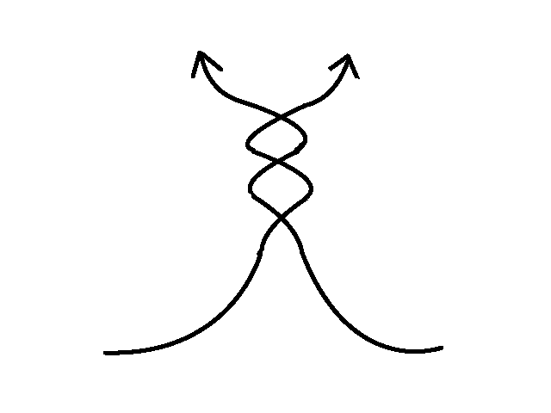
L’ENSEMBLE, LES APPROCHES DE GENRES SYNCHRONISÉES
EGALITE DES GENRES
LES APPROCHES GENRES SYNCHRONISÉES
TRAVAILLER AVEC LES HOMMES ET LES GARÇONS
EMPOWERMENT DES FEMMES ET DES FILLES

Slide 12
ELÉMENTS DE L’EQUITÉ DE GENRE
LES RÔLES DE GENRES FLEXIBLES
Promouvoir une compréhension mutuelle d’une façon intentionnelle avec les deux sexes
Egalite dans l’équilibre de pouvoir et la poursuite de justice des genres
Liberté de la violence
Les droits humains pour les hommes et les femmes
Notes:
Dans la suivie et évaluation: égalité des genres comme mesure du succès d’un programme

Slide 13
DISCUSSION EN DEUX GROUPES
Groupe A – Engagement des Hommes
Enumérez quelques barrières qui entravent l’engagement des hommes dans le PF.
Enumérez quelques idées pour contrer les barrières et atteindre des approches, « genre synchronisé ».
Qui devons-nous cibler et comment les impliquer?
Comment encourager le changement pour que l’environnement soit plus propice?
Groupe B - l’Autonomisation des femmes dans la SR
Enumérez quelques barrières qui entravent l’autonomisation des femmes dans le PF?
Enumérez quelques idées pour contrer les barrières et atteindre des approches, « genre synchronisé »
Qui devons-nous cibler et comment les impliquer?
Comment encourager le changement pour que l’environnement soit plus propice?

Slide 14
INTRODUCTION AU TRAVAIL DE LA CARTOGRAPHIE SOCIO-COMMUNAUTAIRE

Slide 15
CARTOGRAPHIE COMMUNAUTAIRE SOCIALE – COLLECTE DES DONNÉES
Identification participative des organisations sociales clés et les ressources communautaires et identification et classement des groupes et individus influents
Activités d’identification et d’analyse destine a assurer de multiples perspectives sociales:
femmes
hommes
jeunes, les marginalisés sociaux

Slide 16
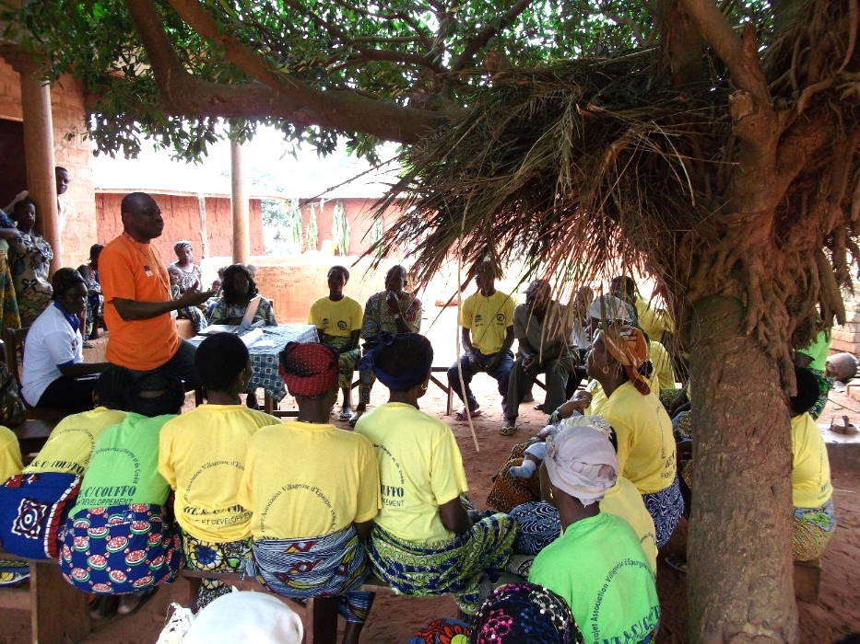
GÉNÉRER DES INFORMATIONS
DE QUALITÉ POUR GUIDER AVEC
QUI TRAVAILLER:
S’informer sur les leaders informels
Obtenir la compréhension de l’organisation sociale d’une communauté
Reconnaitre les groupes et les individus les mieux connectes et respectes

Slide 17
LA CARTOGRAPHIE SOCIALE DE LA COMMUNAUTÉ FOURNIT UNE INTERPRÉTATION PRATIQUE DE LA CARTOGRAPHIE DU RÉSEAU SOCIAL CLASSIQUE
RESEAUX SOCIAUX ➔ Groupes sociaux influents
LEADERS D’OPINION ➔ Personnes Influentes
CONNECTEURS & INFLUENCEURS ➔ Parmi les personnes et groupes influents identifiés
Besoin d’outil pratique pour rapidement identifier les groupes et personnes influents pour les approches axées sur le réseau social
!

Slide 18
5 ÉTAPES DU PROCESSUS DE LA CARTOGRAPHIE

Slide 19
1
PRESENTATION À LA COMMUNAUTÉ
Rencontre avec les autorités locales pour présenter le projet, gérer les attentes (aucune compensation), et inspirer une participation initiale
Préparations pour les activités de cartographie
Notes:
Il est nécessaire de s’assurer de la gestion des attentes communautaires ici (ex. aucune compensation) et s’assurer que les Faciltitateurs savent que cela fait partir de leur travail.

Slide 20
2
IDENTIFICATION COMMUNAUTAIRE
DES GROUPES INFLUENTS
Nom
Type d’activités
Sexe
Tranche d'âge
Taille
Fréquence de réunion
Liens avec d’autres groupes
Influence

Slide 21
SELECTION DES GROUPES AVEC
UN POTENTIAL DE DIFFUSION
Les participants revoit les critères pour sélectionner
d’éventuels groupes des femmes, des hommes et des groupes
mixtes pour s’engager dans le TJ
3
Notes:
Critères:
Influence
Connectivite
Fréquence de réunion
Taille
Tranche d'âge

Slide 22
CARACTÉRISTIQUES DES GROUPES
RÉSEAU SOCIAL – GROUPES ET DIALOGUE DE RÉFLEXION
Travailler avec un nombre restreint de groupes stratégiquement choisis (3 – 6 / Village)
2. L’animateur du groupe (Catalyseur) choisi par les membres (aucune compensation)
3. Focus sur dialogue de réflexion, avec attente de diffusion a l’extérieur des principaux thèmes
4. Le projet suit le rythme du programme du groupe

Slide 23
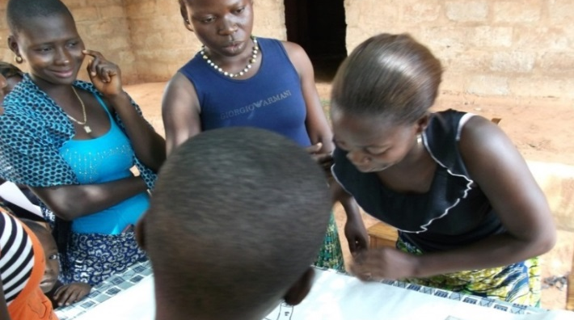
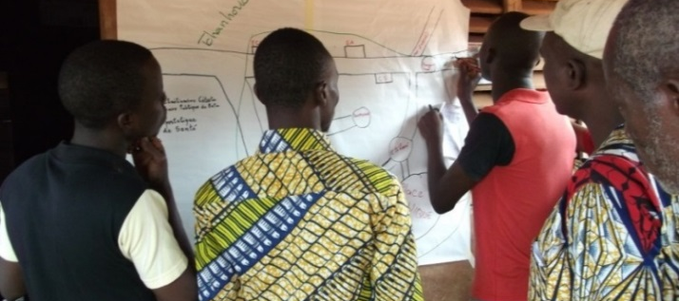
4
DÉVELOPPEMENT COMMUNAUTAIRE DE LA CARTE SOCIALE ET LISTING DES PERSONNES INFLUENTES
S’instruire sur la dynamique et l’organisation sociales communautaires
Identifier les personnes socialement influentes, en particulier dans les domaines de la sante et du bien-être social

Slide 24
CARACTÉRISTIQUES DES PERSONNES INFLUENTES
RÉSEAU SOCIAL – PERSONNES INFLUENTES ET ENGAGEMENTS DANS L’ACTION
Travailler avec un nombre réduit (environ 5-10 par village) Personnes Influentes identifiées par la communauté (formel et non-formel)
Autoriser les Personnes Influentes à identifier leurs propres actions et engagements pour aborder les questions relatives au besoin non satisfait pour la PF

Slide 25
5
VALIDATION
Rencontre du personnel avec les groupes influents sélectionnés
Evaluer les comportements des PF en utilisant des séries de questions
Confirmer leur influence dans la communauté a travers le diagramme participatif de Venn
S’assurer de l’intérêt du travail sur des questions relatives au besoin non satisfait et à la planification familiale
G₁
GV
G₃
G₂
G1: Echange d’nformations au sein du groupe
G2: Décisions partagées
G3: Accord avec les décisions partagées

Slide 26
QUESTIONS DE DISCUSSION EN GROUPES: CARTOGRAPHIE COMMUNAUTAIRE
Pensez-vous que les groupes et les personnes avec qui vous travaillez actuellement seront effectivement reconnus comme des groupes influents dans le processus de validation? Pourquoi et pourquoi pas?
Elaborer les prochaines 2 ou 3 étapes pour l’implémentation de la cartographie communautaire

